Slide 1



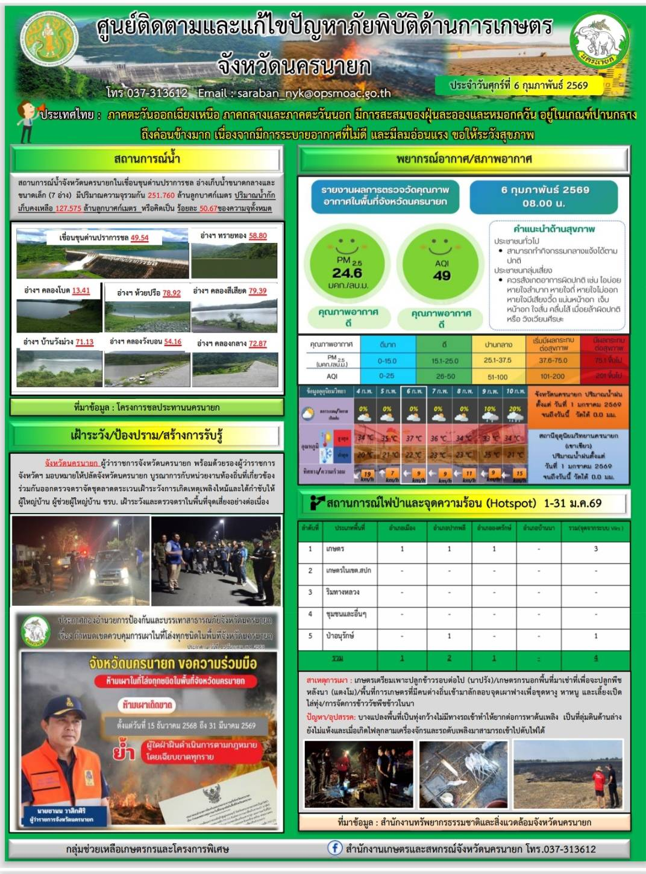

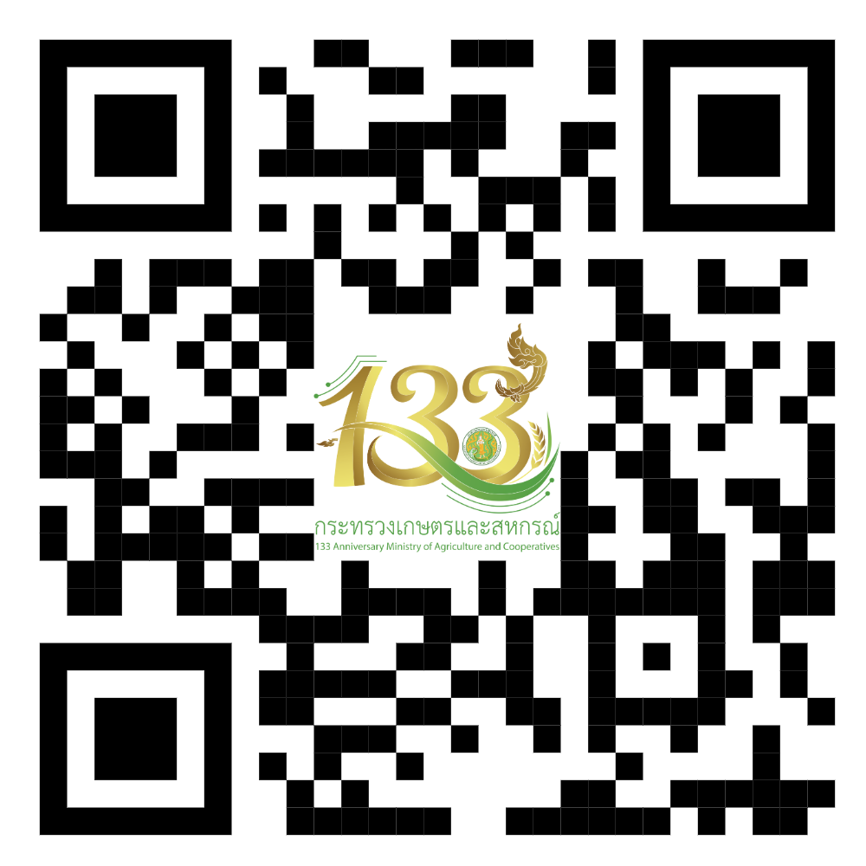
พื้นที่เกษตรกรรมรวม 677,876 ไร่
คิดเป็นร้อยละ 51.11 ของพื้นที่จังหวัดนนครนายก (1,326,250ไร่)
พื้นที่นา 484,743 ไร่
ไม้ผล/ยืนต้น 72,392 ไร่
พืชไร่ 1,818 ไร่
พืช
สัตว์
ไข่ไก่ 2,527 ล้านฟอง
พืชสวน 11,924 ไร่
พื้นที่เลี้ยงสัตว์ 7,251ไร่
เกษตรอื่นๆ 466 ไร่
สัตว์น้ำ 99,282 ไร่
หน่วย : ไร่
สุกร 65,032 ตัว
อ่างเก็บน้ำในพื้นที่ จำนวน 1 เขื่อน 7 อ่าง
ปริมาณน้ำเก็บกัก 251.76 ล้าน ลบ.ม.
ปริมาณน้ำปัจจุบัน 121.763 ลบ.ม คิดเป็น% 48.36
มะยงชิด/
มะปรางหวาน
สินค้าสำคัญ
สินค้าเด่น/GI
ลักษณะเด่น
ผลใหญ่ รูปไข่
ผลดิบสีเขียวอ่อน ผลสุกสีเหลืองส้ม เนื้อหนา เม็ดลีบ รสชาติหวาน
อมเปรี้ยว มีค่าความหวาน 18–22 บิกซ์ เกษตรกร 184 ราย ปริมาณผลผลิต 497.25 ตัน (มะยงฯราคา300-350บาท/มูลค่า 50 ล้านบาท
สหกรณ์และกลุ่มเกษตรกร
GPP ปี 2564
1. ข้าวนาปี (รอบ 1)ปี67/68 ; พื้นที่ปลูก 360,215 ไร่ ผลผลิต 215,002 ตัน
มูลค่า 1,311 ล้านบาท
2. มะยงชิด ; พื้นที่ปลูก 5,543 ไร่ ผลผลิต
2,003 ตัน มูลค่า 400 ล้านบาท
3. ทุเรียน ; พื้นที่ปลูก 2,136 ไร่ ผลผลิต
1,300 ตัน มูลค่า 195 ล้านบาท
4.ส้มโอ; พื้นที่ปลูก 1,691 ไร่ ผลผลิต1,490 ตัน มูลค่า 120 ล้านบาท
5. ปลานิล ; พื้นที่เลี้ยง39,566 ไร่ ผลผลิต
9,495 ตัน มูลค่า 237 ล้านบาท
6. กุ้งขาวแวนนาไม ; พื้นที่เลี้ยง 7,908 ไร่
ผลผลิต 1,898 ตัน มูลค่า 189 ล้านบาท
7. ปลาดุก ; พื้นที่เลี้ยง 2,425 ไร่ ผลผลิต
2,453 ตัน มูลค่า 73.59 ล้านบาท
8. ไข่ไก่ ; จำนวนสัตว์ 8,340,094 ตัวผลผลิต
2,527 ล้านฟอง/ปี มูลค่า 10,108 ล้านบาท
9. สุกร ; จำนวนสัตว์ 65,032 ตัว
ผลผลิต 135,916 ตัว/ปี มูลค่า 484 ล้านบาท
10. กระบือ ; จำนวนเลี้ยง 13,646 ตัว ผลผลิต 2,045 ตัว/ปี มูลค่า 89 ล้านบาท
จังหวัดนครนายก
❍ จำนวนประชากร 259,528 คน
❍ จำนวนครัวเรือน 113,267ครัวเรือน
❍ ครัวเรือนภาคการเกษตร 20,087 ครัวเรือน
GPP(ปี 2566) รวมมูลค่า 33,479 ล้านบาท / ภาคการเกษตร 6,974
ล้านบาท
สหกรณ์ 40 แห่ง
กลุ่มเกษตรกร 14 กลุ่ม
กลุ่มอาชีพ 27 กลุ่ม
กลุ่มแม่บ้านเกษตรกร 38 กลุ่ม
กลุ่มยุวเกษตร 41 กลุ่ม
กลุ่มวิสาหกิจชุมชน 270 กลุ่ม
GPP ปี 2564 มีมูลค่า 30,232 ล้านบาท
จำนวนประชากร 258,698 คน
จำนวนครัวเรือน 100,014 ครัวเรือน
เป็นภาคการเกษตร 25,240 ครัวเรือน
ปริมาณน้ำภาพรวมจังหวัด 240.949 ล้าน ลบ.ม. ปริมาณน้ำฝนสะสม ตั้งแต่วันที่ 1 มกราคม 2563 ถึงวันที่ 30 ธันวาคม 2563 เท่ากับ 1,426.60 มม.
สหกรณ์ 32 แห่ง สมาชิก 33,321 ราย
กลุ่มเกษตรกร 12 กลุ่ม สมาชิก 777 ราย
กลุ่มวิสาหกิจชุมชน 244 กลุ่ม
อกม. 406 ราย
ศพก. หลัก 4 ศูนย์ เครือข่าย72ศูนย์
แปลงใหญ่ 48 แปลง (พืช 43 แปลง / ประมง 3แปลง/ปศุสัตว์ 2 แปลง)
นครนายก
Info graphic
ข้อมูลพื้นฐาน
ณ กุมภาพันธ์ 2569
ประสิทธิภาพการผลิตสินค้าเกษตรด้านพืช (กก./ไร่)
มาตรฐานสินค้าเกษตรปลอดภัยของจังหวัด
ภัยด้านเกษตร
ข้อมูล ณ 30 ธ.ค.68
ศูนย์ติดตามและแก้ไขปัญหาภัยพิบัติด้านการเกษตร
งบประมาณประจำปีงบประมาณ พ.ศ. 2569
สินค้า OTOP ระดับ 5 ดาว
ปี 2569 มีงบประมาณเพื่อการพัฒนาการเกษตร
1) น้ำพริกกุ้ง (กลุ่มน้ำพริกทรายมูล)สมาชิก10 ราย
2) มะยงชิดอบแห้ง (กลุ่มแม่บ้านฯ)สมาชิก 20 ราย
3) ไข่เค็ม ไอดินกลุ่มมะดัน (กลุ่มเกษตรกรถนอมอาหาร)สมาชิก 20 ราย 4) ปลาเค็มน้ำมะดับแดดเดียว (กลุ่มเกษตร) สมาชิก 20 ราย 5) ปลาดูน้ำมะดัน (กลุ่มเกษตรกร) สมาชิก 20 ราย 6) ไดฟูกุใส้ธัญพืช (ผู้ผลิตในจังหวัด) สมาชิก 5 ราย 7) ซอสพริกไทยดำ (ผู้ผลิตในจังหวัด) สมาชิก 5 ราย8) น้ำมะดัน (กลุ่มแปรรูป) สมาชิก 15 ราย
9)ปลาร้าสับทรงเครื่อง (กลุ่มแปรรูป) สมาชิก 10 ราย 10) กล้วยอบซอสผลไม้รวม (กลุ่มเกษตรกร) สมาชิก 20 ราย
หน่วยงานสังกัดกระทรวงเกษตรและสหกรณ์
ร่วมบูรณาการ
งบ Function มีภารกิจสำคัญ อาทิ
โครงการระบบส่งเสริมการเกษตรแบบเกษตรแปลงใหญ่
โครงการการยกระดับคุณภาพมาตรฐานสินค้าเกษตร
โครงการเกษตรอินทรีย์
งบจังหวัด/กลุ่มจังหวัด มีภารกิจสำคัญ คือ
โครงการเพิ่มประสิทธิภาพการผลิตการเกษตรสร้างมูลค่า
ซ่อมแซมระบบระบายน้ำ
ที่มา : แผนปฏิบัติราชการด้านการเกษตรและสหกรณ์ของหน่วยงานสังกัดกระทรวงเกษตรและสหกรณ์ ในพื้นที่จังหวัดนครนเกษตรกรายก ประจำปีงบประมาณ พ.ศ.2569
Qr Code ประชาสัมพันธ์
ศูนย์ติดตามและแก้ไขปัญหา
ภัยพิบัติด้านการเกษตร
จังหวัดนครนายก
ชุมชนท่องเที่ยว OTOP นวัตวิถี
1) โครงการขับเคลื่อนท่องเที่ยวโดยชุมชนเมืองมะดัน ท่าทราย-บางอ้อ สินค้าเด่น การแปรรูปมะดัน
2) โครงการขับเคลื่อนเมืองปลา ศรีจุฬา-บางปรัง สินค้าเด่น การแปรรูปปลาดุกและปลานิล

